Slide 1
חלק המדינה המתקבל בעד שימוש של גורמים פרטיים במשאבי טבע לאומיים
התייחסות חברת הנסון ישראל בע"מ

Slide 2
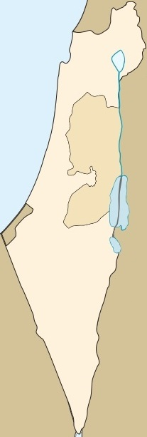
הנסון ישראל
  הנסון ישראל בע"מ הינה ספק מוביל של חומרי גלם לתעשיית הבנייה והתשתית בישראל. אנו פעילים במספר תחומי עיסוק עיקריים:
    אספלט: החברה מפעילה 2 מפעלי אספלט במרכז ובצפון ומספקת אספלט איכותי ומסוגים שונים ללקוחות השונים;
    בטון מובא: החברה מפעילה מפעלי בטון מובא בפריסה ארצית ומספקת לקהל לקוחות מגוון, קבלנים, יזמים, גופים ממשלתיים ולקוחות פרטיים;
    חומרי מחצבה: החברה בעלת מחצבות פעילות במרכז ובצפון ומספקת חומרי מחצבה איכותיים ומגוונים לתחומי העיסוק השונים, לתשתית, לבניה, למפעלי בלוקים, מפעלי בטון וכד`;
    מוצרי גמר ותשתית: החברה נחשבת לאחת מהמובילות בארץ בפיתוח וייצור של חומרי גמר ותשתית. הנסון היא הראשונה שייצרה בארץ טיט צמנטי "צמנטיט", פיתחה את מוצר ה"פיוליט" וכד';
    שירותי הובלה בתפזורת: החברה מפעילה בישראל צי משאיות להובלה תפזורת מהגדולים בארץ ומשנעת חומרי מחצבה, חומרי מילוי, חול זיפזיף, חמרה וכד` ממחצבות בבעלת הנסון או מכל מקור אספקה אחר;

Slide 3
עיקרי הממצאים
  השוואה בינלאומית
  שיעור התמלוגים במרבית המדינות שהנהיגו משטר תמלוגים מסוג Ad Valorem נע בטווח של 1-6%.
  לא נמצאה מדינה שקבעה שיעור תמלוגים מרווחי פעילות כרייה וחציבה הדומה לזה הנהוג בישראל.
  מוערך, כי שיעור התמלוגים הנגבה בישראל הינו גבוה בהשוואה לעולם.
  ענף החציבה בישראל
  ענף החציבה מאופיין בביקוש קשיח יחסית ותלוי בביקושים לבטון, אגרגטים, מצעים, מוצרי בנייה ולאספלט.
  מרכיב עלות משמעותי הוא מרחק ההובלה מהמחצבה אל הלקוח, כך שהתחרות היא בעיקרה גיאוגרפית.
  בשנים האחרונות גדלו הביקושים, אולם לא חלה עליה מקבילה בכושר הייצור, ונוצר לחץ לעליית מחירים.
  התמלוג המוטל כיום מהווה 12-13% מהמחיר הממוצע, אולם נע בין כ- 11% לחצץ ועד לכ- 17% למצעים.
  חישוב חלקה של הממשלה (Government Take) מראה כי הוא מגיע ליותר מ- 60%.
  ההשלכות העשויות לנבוע משינוי משטר התמלוגים והיבטים נוספים
  בתנאי השוק הנוכחיים, העלאת התמלוגים על האגרגטים עלולה לגרום לעלייה במחיר החומר המופק.
  העלאת היקף התמלוגים תגדיל את היתרון לו זוכים גורמים שאינם משלמים תמלוגים (מחצבות שבשטחי הרשות הפלסטינית }שטחי {B, מגרסות ניידות), ותגדיל את התמריץ להטיית דיווחים.
  תוצאות מספר מכרזים שנערכו בשנים האחרונות ואשר בהם הציע הזוכה במכרז תמלוגים הגבוהים בהרבה מאלו הנהוגים כיום, אינם יכולים לשמש אינדיקציה לגובה התמלוגים הראוי.

Slide 4
השוואה בינלאומית
  בהשוואה בינלאומית נמצא, כי ככלל, שיעור התמלוגים הנגבה בישראל הינו גבוה בהשוואה לעולם. במדינות רבות המחצבות נמצאות על קרקע פרטית, והתמלוגים נקבעים בהסכם בין מפעיל המחצבה לבין בעל הקרקע ואינם נגבים על ידי המדינה. שיעור התמלוגים בקרב מרבית המדינות שהנהיגו משטר תמלוגים מסוג Ad Valorem (דהיינו, קביעת תמלוג כאחוז מערך התפוקה) נע בטווח של 1% - 6%.
  שיעור התמלוגים בקרב מרבית המדינות שהנהיגו משטר תמלוגים מסוג Ad Valorem נע בטווח של 1% - 6% מההכנסות. רק מדינה אחת קבעה שיעור תמלוגים מדורג היכול להגיע עד לרמה של 12% מההכנסה (שיעור הדומה לזה הנהוג בישראל).
  בקרב המדינות שהנהיגו משטר תמלוגים מבוסס רווח או משטר תמלוגים מעורב לא נמצאה מדינה שקבעה שיעור תמלוגים מרווחי פעילות כרייה וחציבה הדומה לזה הנהוג כיום בישראל.

Slide 5
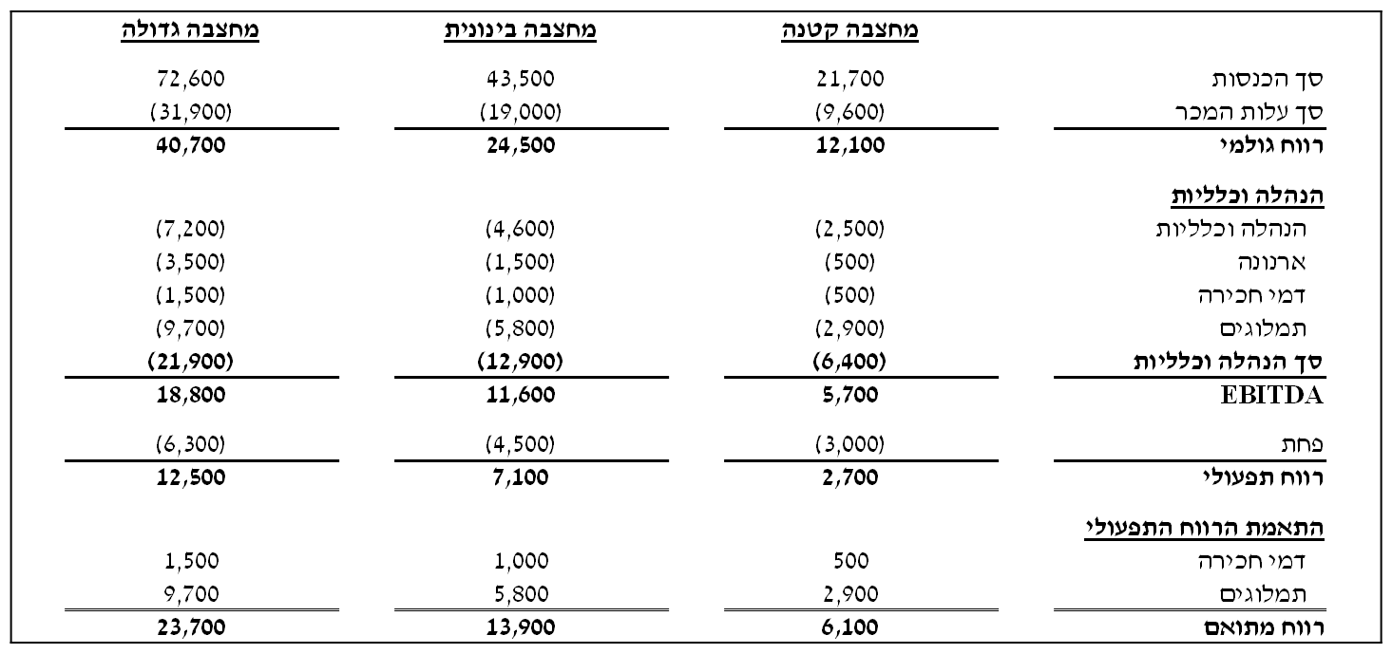
תחשיב רעיוני הנובע מפעילות כריית וחציבת אגרגטים במחצבה נורמטיבית (1..)
  לשם ביסוס עמדתנו כי רמת התמלוגים בישראל גבוהה כבר עתה, בחנו את חלקה של הממשלה מתוך מחצבה נורמטיבית בשלוש חלופות המתבססות על תוצאותיה התפעוליות של חברת הנסון ועל מספר הנחות המתוארות בגוף העבודה:

Slide 6
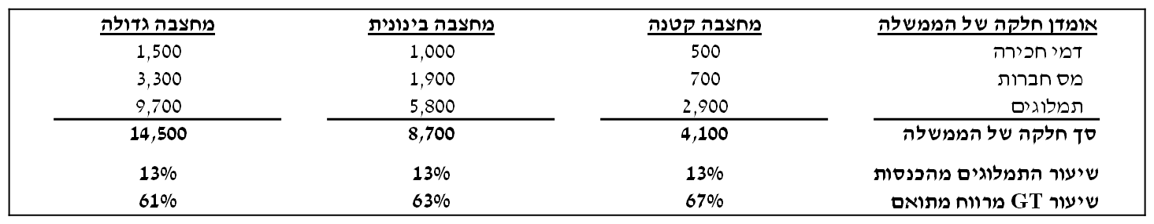
תחשיב רעיוני הנובע מפעילות כריית וחציבת אגרגטים במחצבה נורמטיבית (2..)
תחת משטר התמלוגים הקיים, מעל 60% מרווחי מחצבה נורמטיבית מועברים לידי הממשלה הרחבה. במילים אחרות, יותר מ- 60% מערכה הכלכלי של מחצבה נורמטיבית מועבר לידי הממשלה.
  ארנונה: הארנונה הנגבית על ידי הרשות המקומית מהווה עבור חברת הכרייה וחציבה גורם הוצאות לא מבוטל המועבר לידי גוף ציבורי ומהווה עבורו מקור הכנסה, כאשר יש להניח שהוצאות הרשות המקומית על שירותים מוניציפאליים הניתנים למחצבה הן נמוכות ביותר.
  התפלגות המוצרים המופקים מהמחצבה: ככל שתמהיל המוצרים נוטה לאיכות הנמוכה, ביחס למונח לעיל, כך נצפה כי היקף ההכנסות והרווח ירדו וכי שיעור חלקה של הממשלה ייעלה.
  שוני ברמות המחירים בין האזורים השונים בארץ: מחיר חצץ לבנייה במרכז הארץ ובצפונה הינו כ- 38 עד 40 שקלים לטון אך מנגד, באזור דרום הארץ המחיר לטון הוא כ- 27 שקלים. כתוצאה, שיעור חלקה של הממשלה צפוי להיות גבוה יותר מהמוצג לעיל במחצבות בדרום הארץ.
  השפעת שיעור עלויות קבועות ויתרונות לגודל: בענף הכרייה וחציבה קיים מרכיב משמעותי של עלויות קבועות וישנם יתרונות לגודל. ככל ששיעור ההוצאות הקבועות גבוה יותר, כך ירידה בתפוקת המחצבה תביא לירידה ברווח ולעלייה בשיעור חלקה של הממשלה ברווחי המחצבה.
  הוצאות מימון: לשם פשטות החישוב, הונח כי מימון ההשקעה במחצבה נעשה באמצעות הון עצמי בלבד. דהיינו, בסיס ההכנסה החייב במס גדול מכפי שצפוי להיות במקרה בו חלק מההשקעות ממומן בחוב, כאשר הריבית מוכרת כהוצאה.

Slide 7
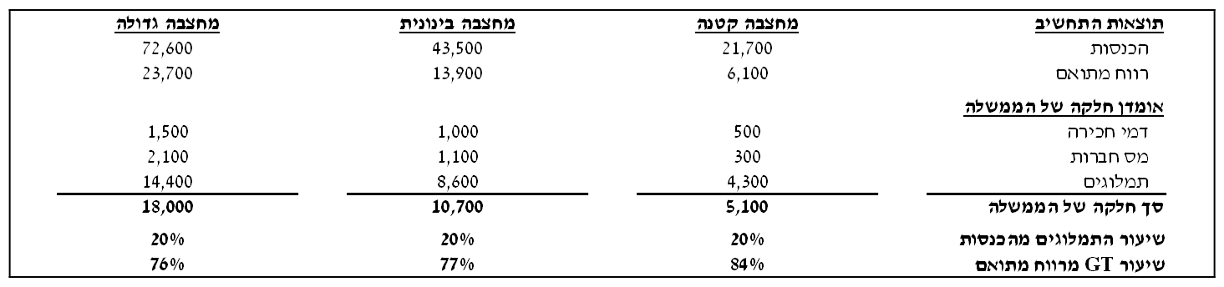
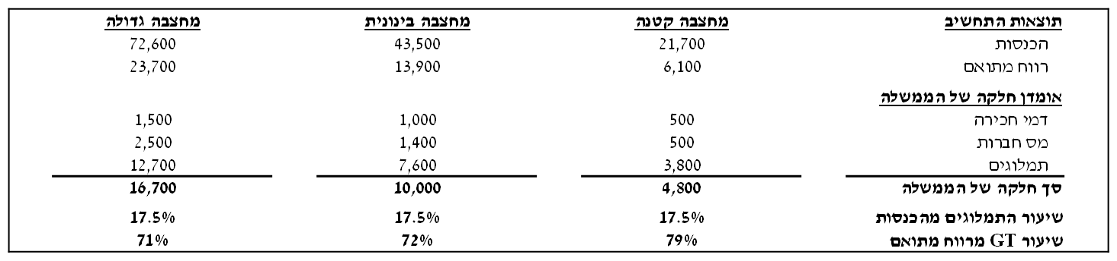
רגישות התחשיב הרעיוני להעלאת התמלוגים על אגרגטים
  חלקה של הממשלה בחלופה בה התמלוג ייעלה לגובה של 6.0 ₪ לטון
  חלקה של הממשלה בחלופה בה התמלוג יהיה 17.5% מהכנסות המחצבה
העלאת התמלוגים או שינוי משטר התמלוגים והעלאתו לרמות הגבוהות ב- 50% מרמתו כיום
מביאה למצב בו כשלושה רבעים מרווחי מחצבה נורמטיבית מועברים לידי הממשלה הרחבה
(זאת באם עליית התמלוג לא תגרום לעליית מחיר האגרגטים)

Slide 8
היבטים נוספים
  חלופת היטל על רווחי יתר
  על פי התחשיבים שהוצגו בעבודתנו לא ניכר מצב של רווחי יתר בענף המחצבות.
  להערכתנו, גם אם ישנן תקופות בהן רמת הרווחיות נתפסת כגבוהה, רווחיות זו נובעת בעיקרה מפיגור בקצב פיתוח אתרי כרייה וחציבה חדשים שאינו תואם את צרכי המשק.
  שיטה משולבת של תמלוגים ומיסוי נוסף על רווחי יתר, כפי שנקבעה לאחרונה בתחום הגז הטבעי, אינה מקובלת בעולם בתחום האגרגטים.
  ככל שמתברר כי ישנם רווחי יתר, הדרך לטפל בכך היא על ידי הגדלת כושר הייצור (הרחבת מחצבות קיימות ופתיחת חדשות), מהלך אשר יוריד את המחירים, ושיפור כושר התחרות של שחקנים קטנים בענפי החציבה והבטון.
  גורמים שאינם משלמים תמלוגים
  העלאת היקף התמלוגים תגדיל את היתרון לו זוכים גורמים שאינם משלמים תמלוגים (מחצבות שבשטחי הרשות הפלסטינית, מגרסות ניידות) ותגדיל את התמריץ להטיית דיווחים.
  קביעת גובה התמלוג על בסיס תוצאות מכרזי העבר
  המחיר שהוצע על ידי הזוכים במכרזי המחצבות שהוצאו ע"י רמ"י בשנים האחרונות אינו מאפשר להם להתחרות בשוק עליו מוטלת רמת התמלוגים הנוכחית, והוא יהיה כדאי אם שיעור התמלוגים על המחצבות הקיימות יעלה באופן חד (מהלך אשר ייקר את מחירי התשומות) או אם ייווצר מחסור חריף בשוק בשל ירידה חדה בכושר הייצור.
  השפעת ארנונה ודמי חכירה
  הוספת הארנונה לתחשיב חלקה של הממשלה ברווחי מחצבה קטנה, בינונית וגדולה מביאה את ה- GT לשיעור של 70%, 66% ו- 66%, בהתאמה.
  הפחתת דמי החכירה מתחשיב חלקה של הממשלה ברווחי מחצבה קטנה, בינונית וגדולה מביאה את ה- GT לשיעור של 64%, 60% ו- 59%, בהתאמה.

Slide 9
תודה על זמנכם

